Slide 1
事前準備
不動産データの分析・予測モデルの作成
Takato Matsumoto
takato.matsumoto0114@gmail.com

Slide 2
事前準備
サンプルプログラムの準備
Google Colaboratoryの準備
データ分析環境構築のため以下の2つの事前準備をお願いします

Slide 3
事前準備
サンプルプログラムの準備
Google Colaboratoryの準備

Slide 4
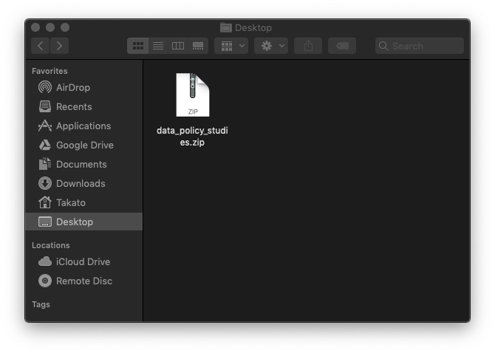
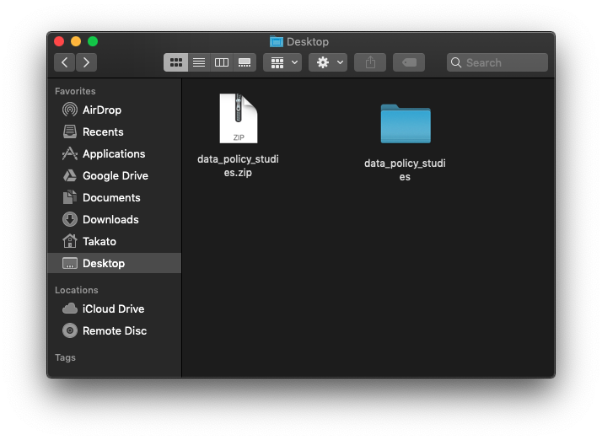
サンプルプログラムの準備
圧縮ファイルの解凍
data_policy_studies.zipを解凍(open)してください
data_policy_studiesというフォルダができます

Slide 5
事前準備
サンプルプログラムの準備
Google Colaboratoryの準備

Slide 6
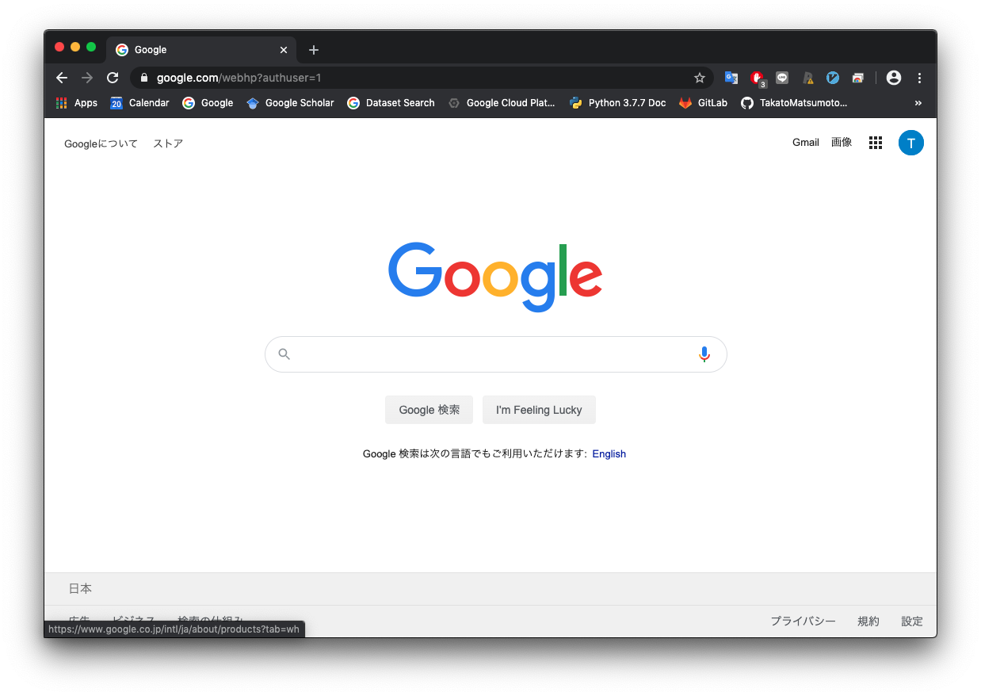
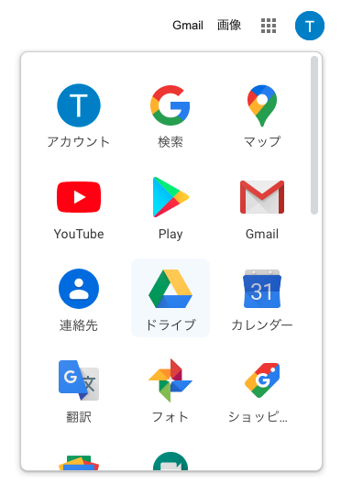
Google Colaboratoryの準備
Google driveへの接続
以下のリンクから接続
https://www.google.com/intl/ja_ALL/drive/
またはGoogle accountにログイン後、メニュー内のドライブをクリック

Slide 7
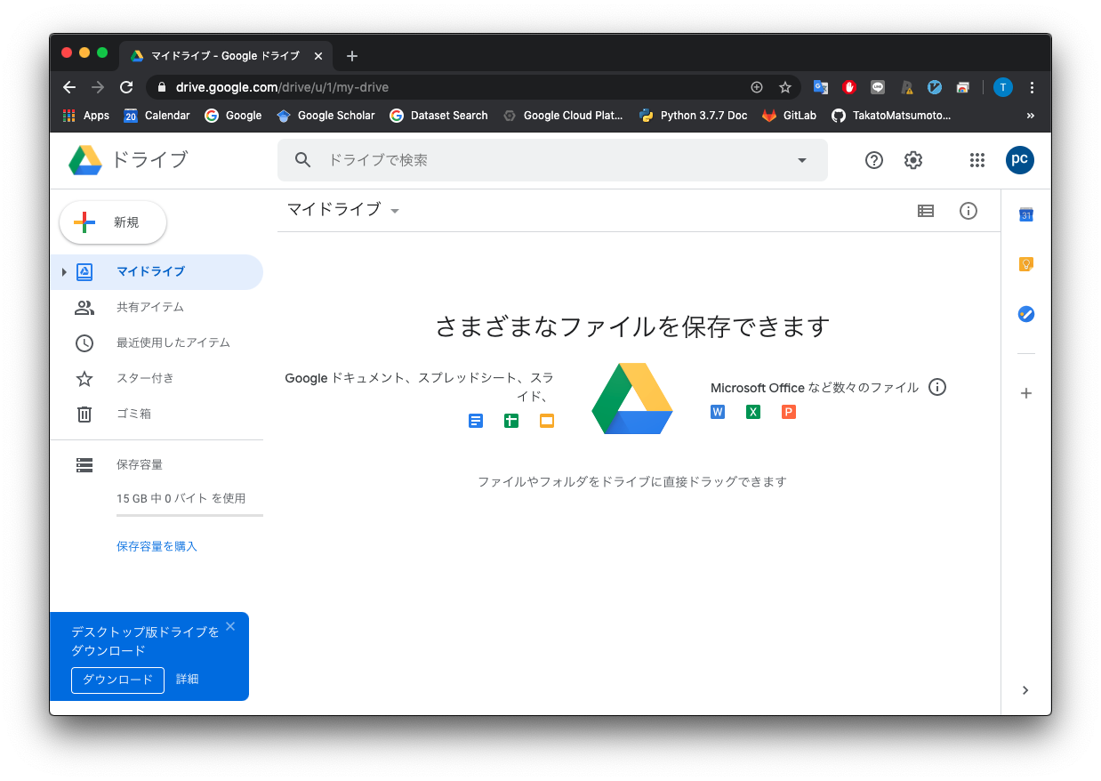
Google Colaboratoryの準備
Google drive内にフォルダをコピー
data_policy_studiesフォルダをGoogle driveにドラッグ

Slide 8
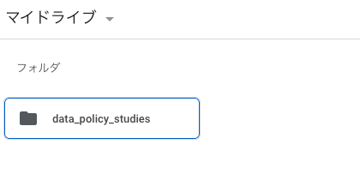
Google Colaboratoryの準備
Google drive内にフォルダをコピー
data_policy_studiesフォルダをGoogle driveにドラッグ
マイドライブ内にdata_policy_studiesフォルダができたら大丈夫です

Slide 9
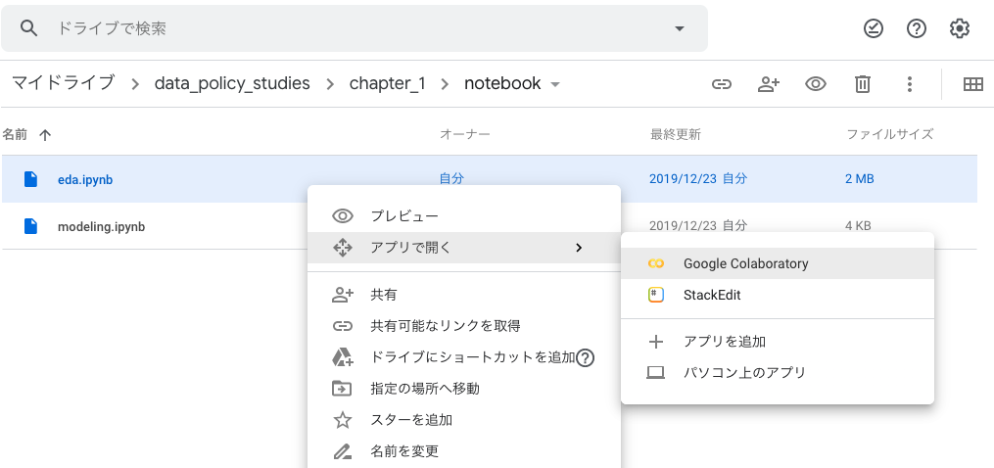
Google Colaboratoryの準備
Google Colaboratoryで以下のファイルが開けるか確認してください
data_policy_studies/chapter_1/notebook/eda.ipynb

Slide 10
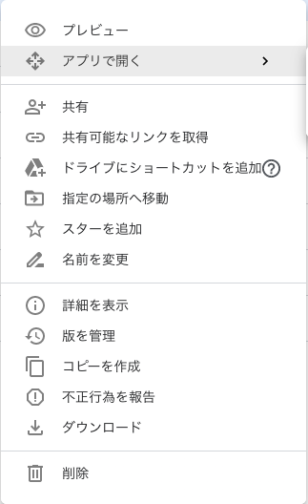

Google Colaboratoryの準備
開けない場合はアプリを追加からColaboratoryを追加してください

Slide 11
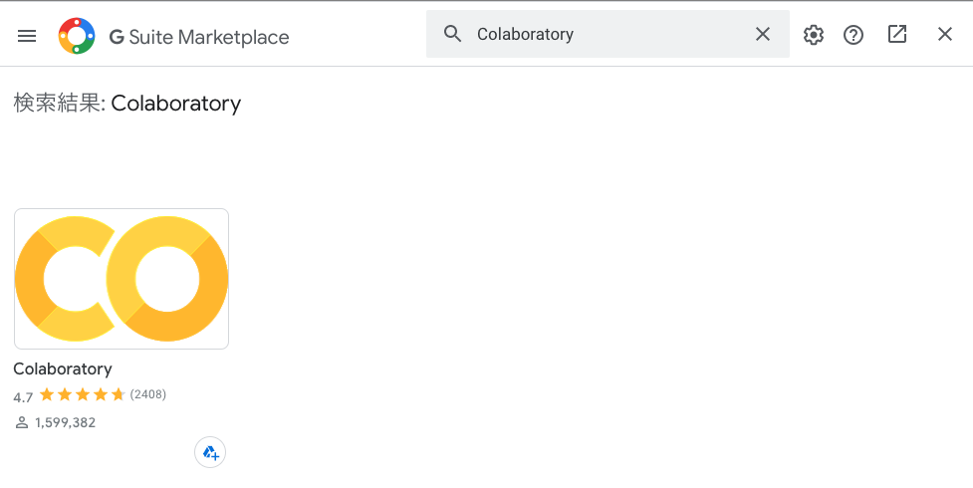
Google Colaboratoryの準備
開けない場合はアプリを追加からColaboratoryを追加してください

